Slide 1
發展人機信任：先前指令和自動化失敗對部分自動化車輛駕駛員信任的影響
Developing human-machine trust:
Impacts of prior instruction and automation failure on driver trust in partially automated vehicles
報告者: 陳善治 指導教授: 柳永青 教授
作者: Lee et al.
期刊(年分): Transportation Research Part F(2021)

Slide 2
背景動機及目的
1

Slide 3
1-1 背景動機
第一章
隨著自適應巡航控制 (ACC) 和車道保持輔助系統等高級駕駛員輔助系統 (ADAS) 的成功引入，駕駛自動化有望減少交通事故人為錯誤 (Choi & Ji, 2015) 和提高交通效率 (Payre, Cestac, & Delhomme, 2014)。
部分駕駛自動化（SAE 2 級）需要駕駛員的監督干預以在必要時恢復車輛控制，因此駕駛員需要了解自動化功能及其未能正確使用它的原因（Rajaonah et al., 2008；Seppelt & Lee, 2007)。
對與系統的交互或被動監控任務的理解不足會導致決策表現不佳（DeGuzman、Hopkins & Donmez, 2020；Louw et a., 2017）和不恰當地使用自動化（Sarter、Woods &Billings, 1997）。
Notes:
2. ，例如，當系統遇到功能限制時，例如交通對象檢測失敗。

Slide 4
1-2 目的
第一章
研究的主要目的是確定對駕駛員信任響最大的關鍵因素，根據通過不同的歸因來預測，並根據駕駛員在開車之前的知識水平以不同的方式呈現。

Slide 5
文獻探討
2

Slide 6
2-1 自動化使用
第一章
對與系統的交互或被動監控任務的理解不足會導致決策表現不佳（DeGuzman、Hopkins & Donmez, 2020；Louw et al., 2017）和不恰當地使用自動化（Sarter et al., 1997）。
信任是成功使用自動化的重要組成部分（Lee & See, 2004; Parasuraman & Riley, 1997）。在使用自動化的背景下，信任是依賴複雜自動化系統而不是人類來執行任務的基本決定因素之一（Sheridan & Ferrell，1974）。
人們可能會使用他們信任的自動化，而當他們不信任它時會棄用它（Choi & Ji, 2015; Lewandowsky, Mundy, & Tan, 2000; Muir & Moray, 1996）。
Notes:
Choi & Ji, 2015;

Slide 7
2-2 信任建立
第一章
可以在與自動化交互的過程中建立駕駛員信任（例如，Hergeth et al., 2016 ；Kraua et al., 2019 ）。
即使在 ACC 自動化不完善的情況下，來自自動化系統的持續反饋也會讓駕駛員了解情況（Seppelt & Lee，2019)。 Du、et al., 2019)調查了先驗訊息的重要性，並得出結論認為，在故障前提供有關自動化的訊息比在故障後提供訊息更能提高駕駛員的信任度。
Notes:
Hergeth et al., 2016 ；Kraua et al., 2019

Slide 8
2-2 信任建立
第一章
Hergeth et al.,(2016) 發現收到有關係統限制的事先解釋的駕駛員的信任度較低。(反而先收到訊息導致信任下降)
根據 Hoff 和 Bashir (2014) 的信任發展三層概念模型，初始信任是基於性格屬性形成的，例如文化背景、用戶狀態或人格特徵 (Schaefer, Chen, Szalma, & Hancock, 2016)，以及表示系統先驗知識的初始學習信任 (Kraus, 2020)。
Muir（1994）首先提出了自動化信任框架，包括自動化機器信任的三個核心因素：
可預測性
可靠性
信念。
Notes:
失敗剛剛出現時，意外的自動化失敗會對他們的信任產生負面影響，並且信任的恢復會根據失敗的類型而具有不同的模式。如果失敗是可預測的，他們的信任可以隨著時間的推移而重建。
(Schaefer, Chen, Szalma, & Hancock, 2016)

Slide 9
方法
3

Slide 10
3-1 受測者
第三章
招募了 56 名司機（28 名男性），年齡在 19-75 歲（M = 31.7 歲，SD = 14.7）進行實驗。 所有受測者均持有有效的駕駛執照，並且沒有任何與駕駛自動化相關的活動的經驗，例如駕駛模擬和道路駕駛實驗。

Slide 11
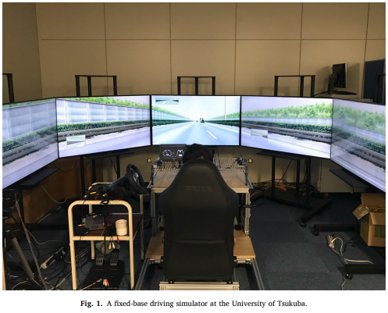
3-2 儀器設備
第三章
使用的駕駛模擬器包括駕駛板、方向盤（穆格公司）、加速器和製動踏板（圖 1）。 D3Sim (Mitsubishi Precision Co. Ltd.) 生成的駕駛場景投影在五個螢幕（Sharp Corporation）上。
液晶螢幕(駕駛前方)用於顯示速度計和人機界面，並通過兩個喇叭播放。

Slide 12
3-3 受測者工作
第三章
14 名受測者被分配到每個條件。所有受測者都被告知自動化系統能夠應對的情況以及他們在這種情況下需要做什麼。
A. 駕駛自動化系統在某些情況下會停止其駕駛控制。 在這種情況下駕駛將接管。
B.系統向駕駛員發出短通知時的HMI指令： 存在系統無法保持安全的情況由於交通狀況或天氣原因駕駛。 發生自動化故障的具體情況：
大霧、大雨等環境因素導致的傳感器錯誤。
當傳感器等部件發生機械故障時，駕駛自動化系統的故障。

Slide 13
3-4 實驗設計
第三章
駕駛模擬器模擬了一條有兩條車道的日本高速公路，並設計四次試驗(組內)。
第一次試驗:需接管車輛三次，接者遇到大霧(但系統仍有效)，最後系統再完成變換車道。
第二次試驗:由系統完成合併車道後再變換車道。
第三次試驗:駕駛員進入了一條曲率 800R 的彎曲道路，系統在遇到彎道時發出通知（“Automation Disengaged”脫離接觸）。在限制條件中，是出現迷霧才發出接管通知。故障條件中則是因為系統直接故障。
第四次試驗:與第一次相同

Slide 14
3-4 實驗設計
第三章
2 × 2 × 6 重複測量混合設計
組間因子：知識水平（詳細、較少）和自動化故障類型（系統限制、故障）
主內因子：測量點（指導後、練習、第一次試驗、第二次試驗、第三次試驗&第四次試驗）用於當前實驗。整個實驗的順序都是相同的。

Slide 15
3-5 實驗程序
第三章
描述因知識組而異。在得到指示後，他們填寫了第一份信任問卷。
受測者開始練習駕駛，這取決於他們對自動化的熟悉程度，大約持續 5-10 分鐘。練習結束後，向受測者發放了第二份信任問卷。
向受測者展示了四項試驗，他們在第三次試驗中遇到了系統限製或故障。

Slide 16
3-5 實驗程序
第三章
受測者在實驗過程中完成了六份信任問卷（指導後、練習後、第一次、第二次、第三次和第四次試驗）信任問卷使用了 100 的尺度，左側標有“完全沒有”(0)到“極高” (100) ‘ 在右側（Domeyer et al., 2018；Du et al., 2019）。
Notes:
信任問卷包括四項關於駕駛自動化的可預測性、可靠性、信心和信任感

Slide 17
結果
4

Slide 18
4. 結果
第四章
表 3 顯示了每個實驗條件下駕駛員對自動駕駛汽車的信任的平均值和標準偏差。
初始信任評價在詳細組和較少組之間存在差異，獨立樣本 t(54) = 0.31，p = .756，B10 = 0.28。
對於駕駛員首次體驗部分車輛自動化的實踐後的駕駛員信任度，兩個知識水平之間的信任等級沒有差異，獨立樣本 t(54) = 0.04，p = .972，B10 = 0.27。
Notes:
這些結果表明，關於駕駛自動化的兩種不同知識水平並沒有產生駕駛員對車輛自動化的初始信任水平的差異。

Slide 19
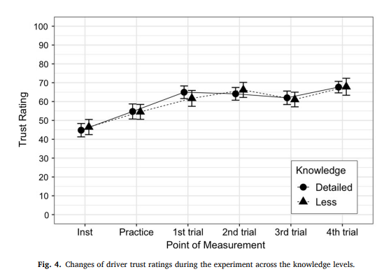
4. 結果
第四章
圖 4 顯示了知識差異，詳細組第 4 次試驗的評分明顯高於第 3 次試驗的評分（M = 62 vs. 67.67，B10 = 47.31）平的測量點的信任變化。
時間測量點對較少組的駕駛員信任有決定性影響，F(5, 135) = 17.62, ηG 2 = 0.1, B10 = 19 × 109 。
與詳細組不同，第二次試驗中的信任分數顯著高於第三次試驗

Slide 20
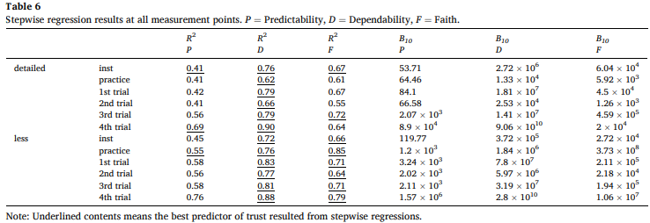
4. 結果
第四章
信任 = 可預測性+ 可靠性 +信心
詳細組中可靠性始終和最能夠解釋了中駕駛員的信任。
較少的組中觀察到類似的趨勢；然而在實驗開始後，信仰最好地預測了他們的信任。
Notes:
所有測量點的逐步回歸結果。 P = 可預測性、可靠性、OF = 信心。

Slide 21
結果與討論
5

Slide 22
5. 結果與討論
第五章
目前的實驗旨在確定自動駕駛汽車中駕駛員信任的關鍵因素。 我們操縱了有關駕駛自動化的先驗訊息（詳細、較少）和自動化故障的類型（限制、故障）。
駕駛自動化知識水平對駕駛員對自動駕駛汽車的信任沒有影響
自動化故障類型也對他們的信任沒有影響。
失敗的存在對信任水平產生了負面影響，但是通過之後經歷無錯誤的自動化來恢復降低的信任。

Slide 23
5. 結果與討論
第五章
從指導之後到實踐之後的信任等級急劇增加，表示系統的初始和早期經驗是影響用戶信任的關鍵因素（Moray & Inagaki, 1999; Lee & See, 2004 ）。
駕駛自動化的故障對於知識相對較少的駕駛員來說是最關鍵的。
可靠性和信心更有可能預測接受一般描述的司機的信任。
信仰、可靠性和可預測性對於觀察信任的演變是必要的（Balfe et al., 2018；Sanbonmatsu et al., 2018)。

Slide 24
THANKS!
Any questions?

Slide 25
實驗假設
第二章
基於 Muir 和 Moray (1996) 的研究，建立研究假設：
假設 1 (H1)：駕駛員的信任隨著他們體驗駕駛自動化而發展。
假設 2（H2）：根據知識水平和自動化故障類型，在暴露於自動化故障後後續完美自動化的體驗有助於重建降低的信任。
假設 3（H3）：自動化故障比自動化限制更可能導致駕駛員信任度下降。
假設 4（H4）：影響駕駛員初始信任的關鍵歸因因知識水平而異。
假設 5 (H5)：根據知識水平和自動化故障類型，信任的主導屬性可能不同。

Slide 26
4. 結果
第四章
駕駛員對部分駕駛自動化的信任可能會隨著自動化經驗的增加而增加。
第三次試驗的信任分數高於第四次試驗。
Notes:
1.為詳細組的事後比較計算的 B10 值。
2.為較少組的事後比較計算的 B10 值。

